Slide 1
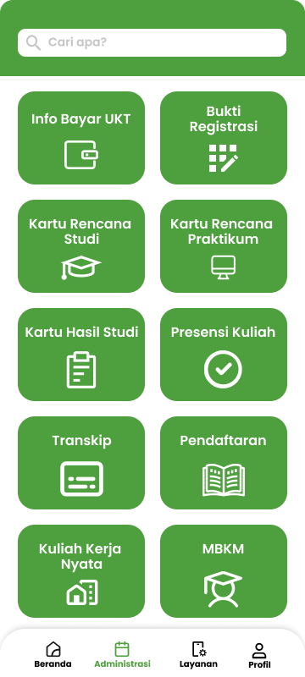
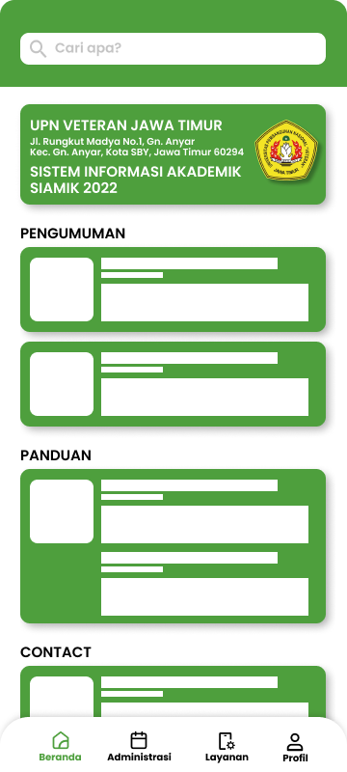

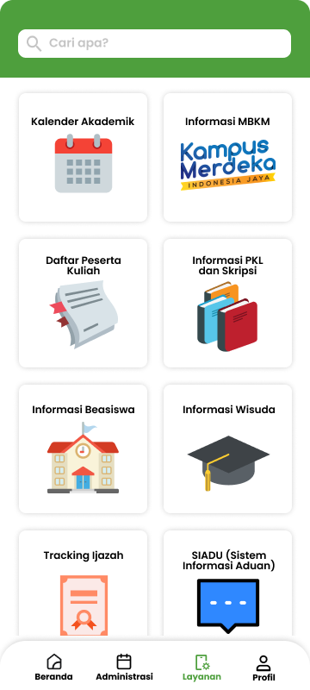
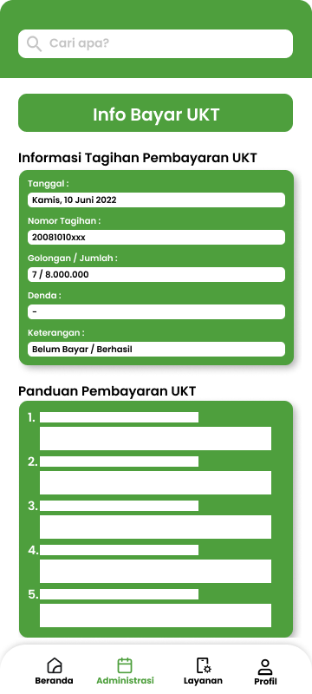
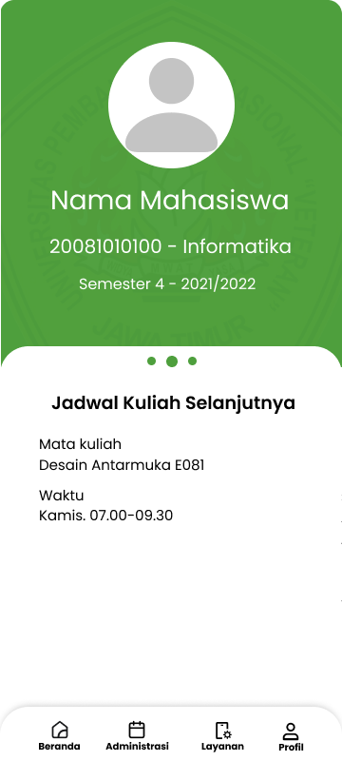
MyUPN
Sistem Informasi Akademik UPN “Veteran” Jawa Timur Mobile
Kelompok 9
Desain Antarmuka E081

Slide 2
Anggota Kelompok:
01.
Azka Avicenna R
03.
Bregas Arya B
02.
Kuncoro Ariadi
04.
Farkhan
20081010115
20081010108
20081010096
20081010060

Slide 3
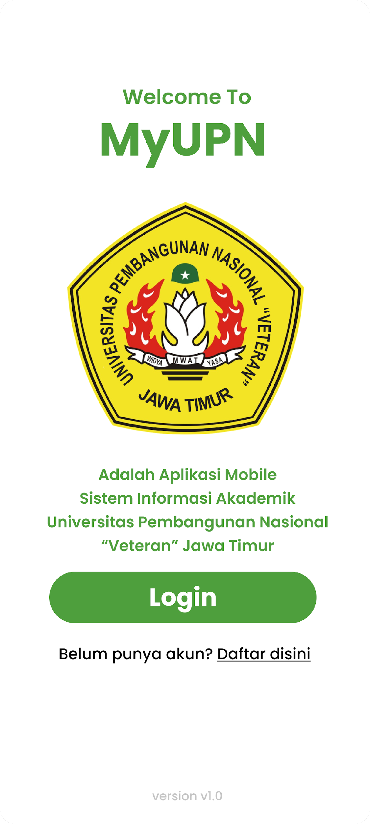
Desktop
Software
My UPN
MyUPN adalah aplikasi kemahasiswaan satu pintu yang merangkum kebutuhan informasi dan fasilitas untuk civitas akademika UPN “Veteran” Jawa Timur.
MyUPN menyediakan pelayanan dari berbagai aktivitas akademik maupun non akademik. Misalnya, pelayanan Kartu Rencana Studi (KRS), pengecekan jadwal kuliah, hingga transkrip nilai.

Slide 4
Latar Belakang
UPN telah menerapkan sistem informasi akademik berbasis web sudah cukup lama tetapi, tidak diimbangi dengan pengembangan pada sisi antarmuka untuk menunjang kenyamanan pengguna dalam menggunakan sistem informasi akademik.
Diperlukan sistem informasi akademik berbasis mobile yang menyajikan tampilan yang nyaman untuk dilihat serta memudahkan penggunaan.
Menyadari pentingnya desain antarmuka untuk suatu sistem informasi, maka kami bertujuan untuk merancang desain antarmuka sistem informasi akademik UPN "Veteran" Jawa Timur berbasis mobile.

Slide 5
Tujuan Aplikasi
Ramah
Mudah
Efisien
Dengan adanya MyUPN pengguna akan merasa nyaman dalam memakainya.
MyUPN dapat diakses kapan saja dan dimana saja melalui telepon pintar.
Pengguna cepat dalam menyelesaikan suatu urusan di dalam MyUPN ini.

Slide 6
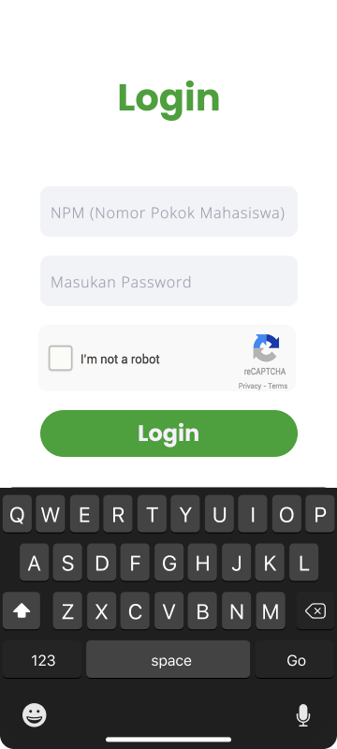
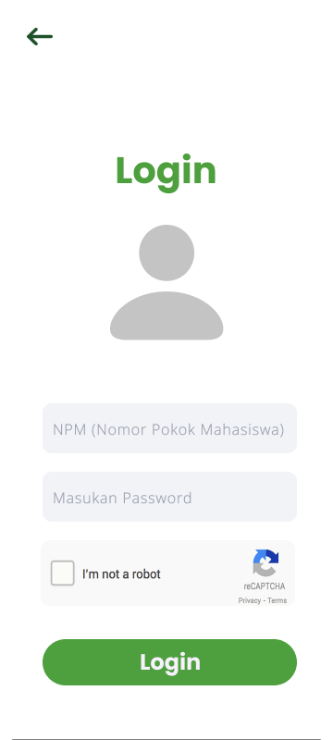
Login
Untuk dapat mengakses serta menggunakan berbagai macam fitur yang tersedia di MyUPN, maka pengguna dapat login terlebih dahulu menggunakan akun masing-masing.

Slide 7
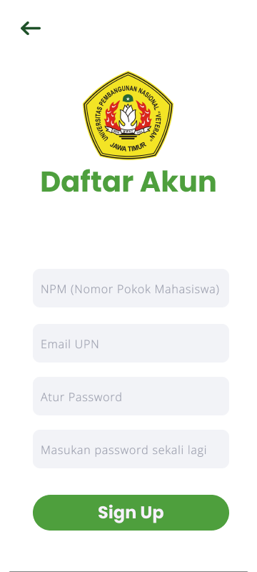
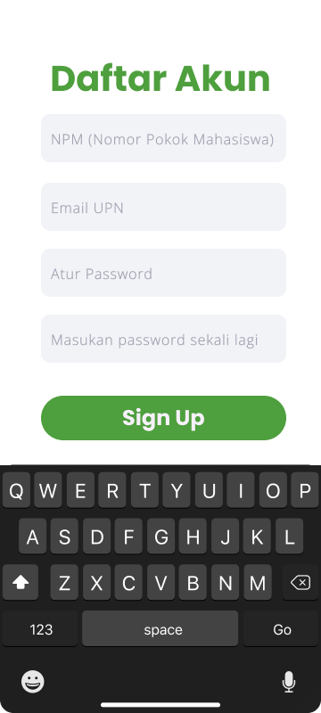
Desktop
Software
Register
Apabila belum memiliki akun pada MyUPN, maka pengguan dapat melakukan pendaftaran akun terlebih dulu dengan memasukkan beberapa data yang diperlukan.

Slide 8
Beranda
Deskripsi merupakan halaman yang pertama kali muncul ketika MyUPN diakses. Beranda memuat beberapa informasi umum meliputi pengumuman, panduan, dan kontak

Slide 9
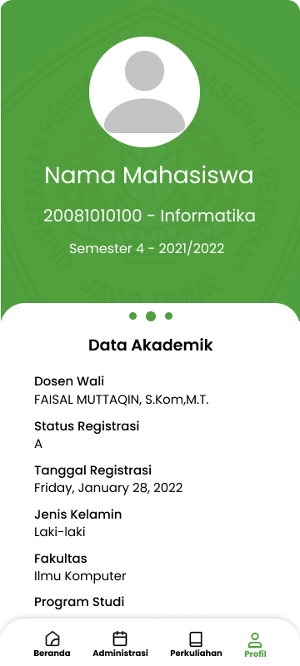
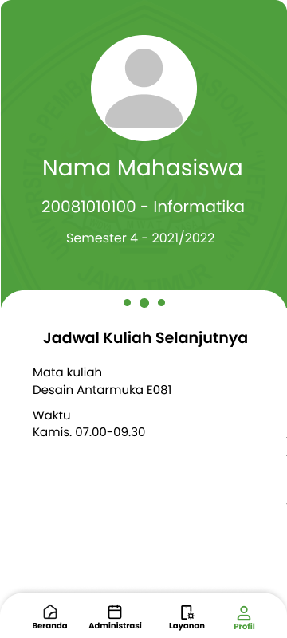
Profile
Halaman profil menampilkan informasi pribadi dari mahasiswa yang menggunakan MyUPN. Informasi pribadi dapat meliputi data akademik mahasiswa dan jadwal perkuliahannya.

Slide 10
Desktop
Software
Administrasi
Pada halaman administrasi memuat beberapa menu yang berfungsi melakukan berbagai keperluan administrasi bagi mahasiswa UPN “Veteran” Jawa Timur.

Slide 11
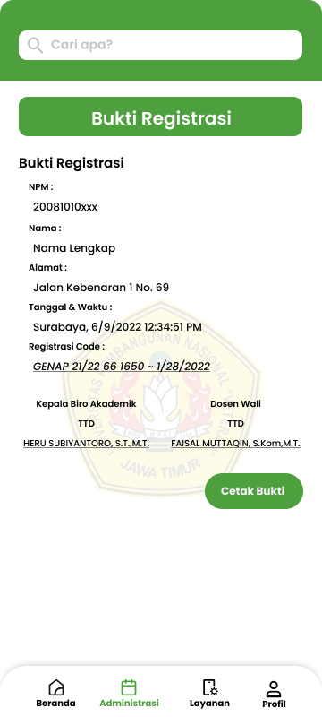
Desktop
Software
Informasi Bayar UKT
Halaman informasi bayar UKT akan menampilkan informasi tagihan UKT mahasiswa beserta panduan untuk melakukan pembayaran UKT.

Slide 12
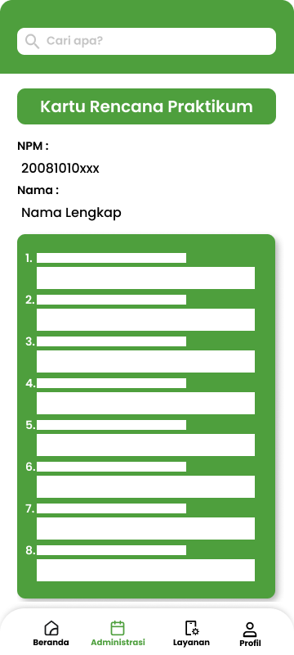
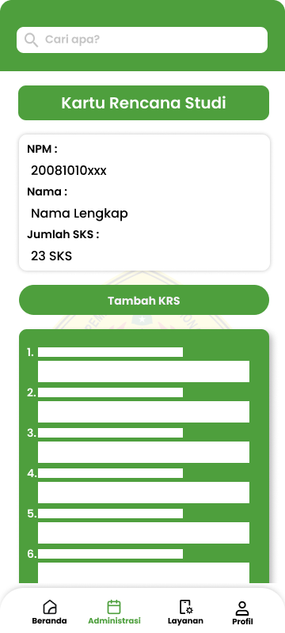
Kartu Rencana Studi & Praktikum
Halaman kartu rencana studi digunakan untuk melakukan pendataan terhadap mata kuliah yang diambil oleh mahasiswa dalam satu semester. Begitu pula dengan halaman kartu rencana praktikum.

Slide 13
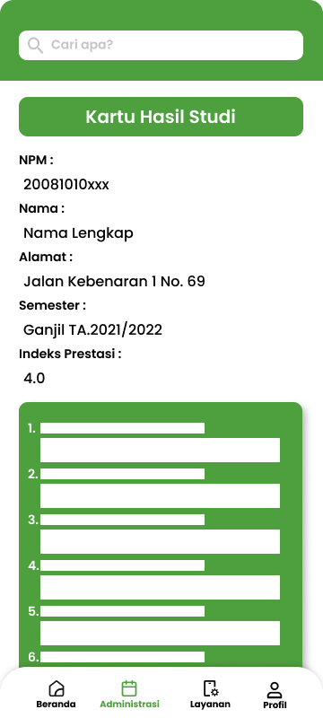
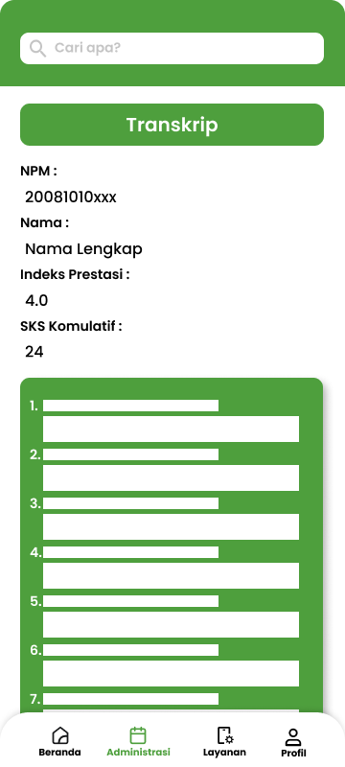
Kartu Hasil Studi & Transkrip
Halaman kartu hasil studi berfungsi menampilkan hasil studi mahasiswa selama menempuh perkuliahan.
Transkrip akan menampilkan nilai dari semua mata kuliah yang telah diambil oleh mahasiswa.

Slide 14
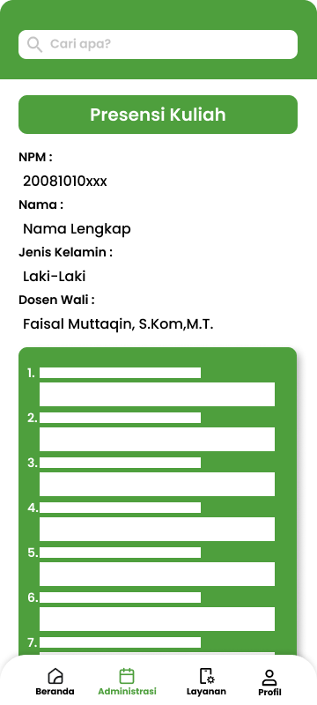
Desktop
Software
Presensi Kuliah
Halaman presensi kuliah merupakan halaman yang menampilkan daftar kehadiran mahasiswa pada setiap mata kuliah di semester berjalan

Slide 15
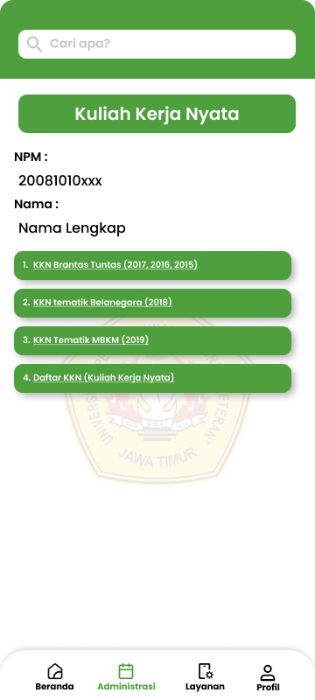
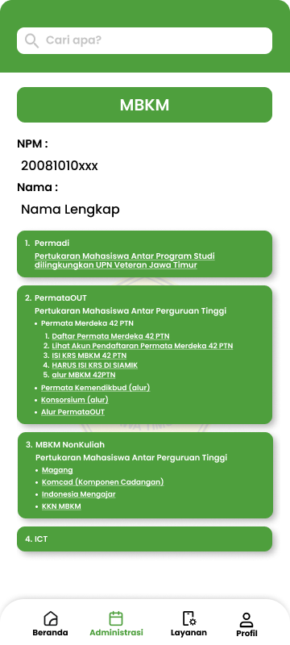
Desktop
Software
KKN & MBKM
KKN & MBKM merupakan program yang dapat diambil oleh mahasiswa selama berkuliah. Halaman ini memberikan informasi lengkap mengenai KKN & MBKM

Slide 16
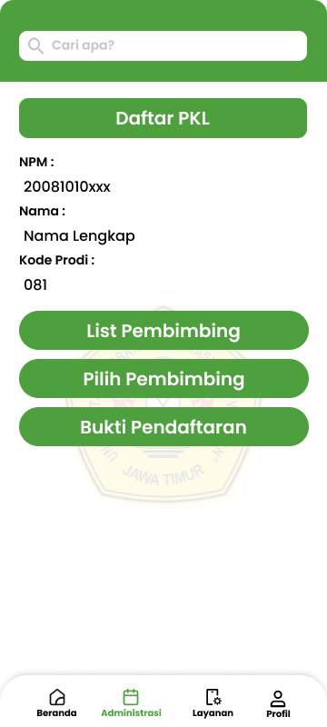
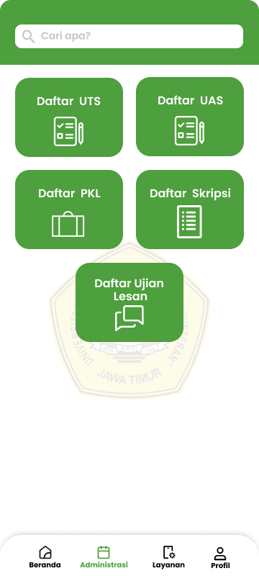
Pendaftaran
Menu pendaftaran digunakan mahasiswa untuk mendaftar berbagai program perkuliahan sebelum melakukan program perkuliahan tersebut.

Slide 17
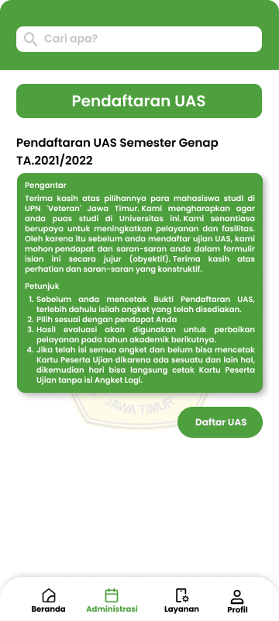

Daftar UTS/UAS
Menu pendaftaran UTS/UAS digunakan mahasiswa untuk mendaftar UTS/UAS

Slide 18
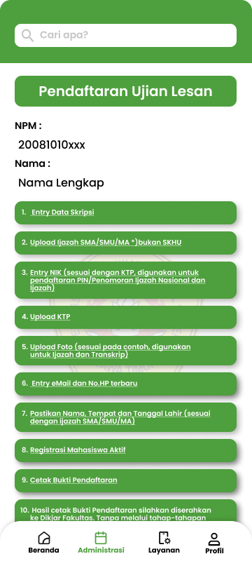
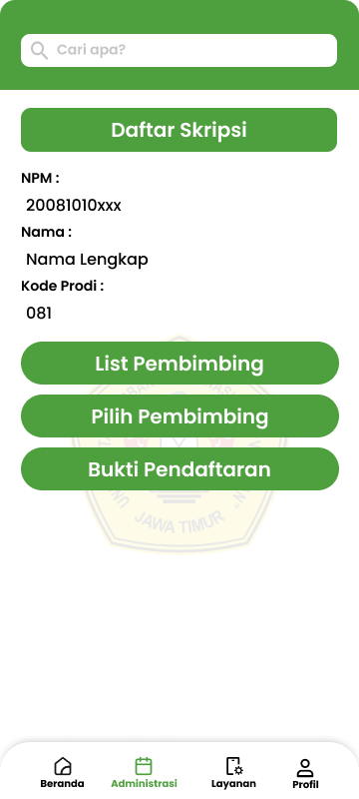
Daftar Skripsi & Ujian Lesan
Menu pendaftaran skripsi digunakan untuk melakukan pendaftaran skripsi
Menu pendaftaran ujian lesan digunakan untuk melakukan pendaftaran ujian lesan

Slide 19
Layanan
Halaman layanan menampilkan berbagai macam layanan bagi mahasiswa selama menempuh perkuliahan. Beberapa layanan akan mengarah ke sistem yang lain sesuai dengan layanan tersebut.

Slide 20
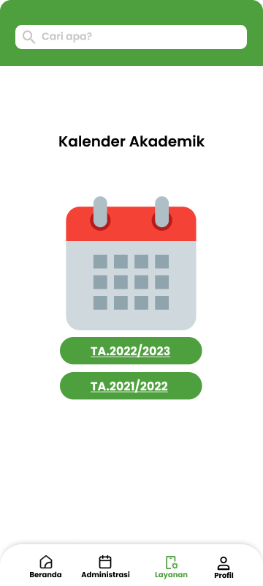
Desktop
Software
Kalender Akademik
Halaman kalender akademik menyediakan file kalender akademik UPN “Veteran” Jawa Timur yang dapat diunduh oleh mahasiswa.

Slide 21
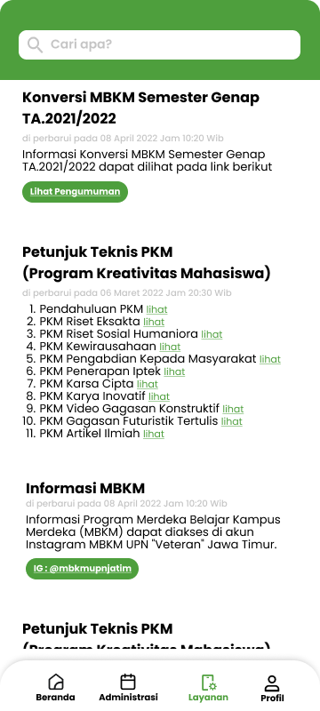
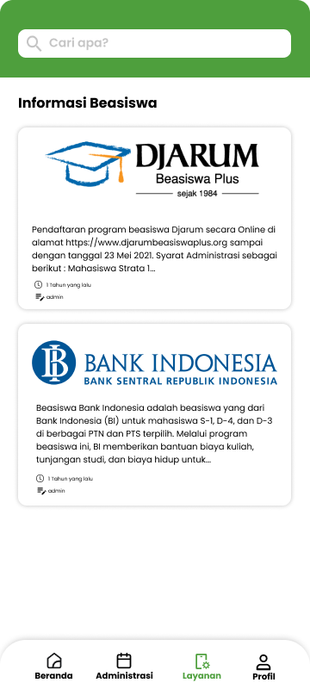
Desktop
Software
Info MBKM & Beasiswa
Halaman info MBKM dan halaman info beasiswa memberikan informasi seputar MBKM dan beasiswa di UPN “Veteran” Jawa Timur

Slide 22
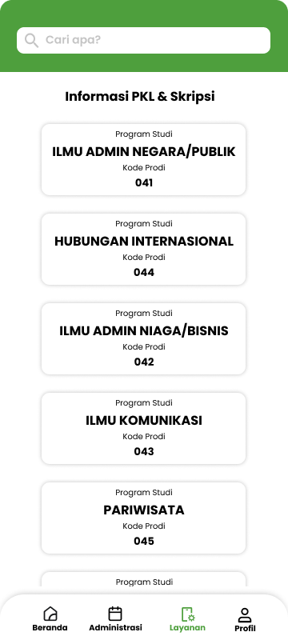
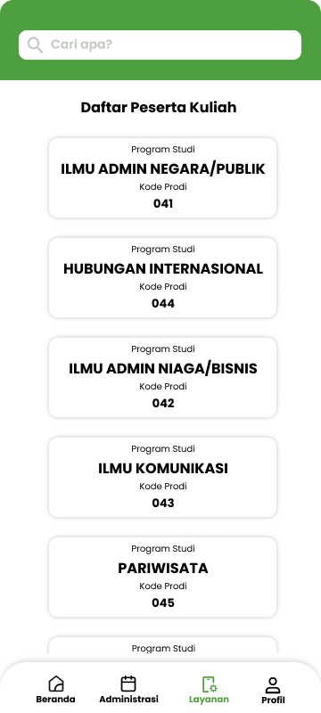
Daftar Peserta Kuliah & Info PKL
Halaman peserta kuliah menampilkan daftar peserta kuliah dari setiap kelas dari masing-masing program studi
Halaman info PKL memberikan informasi PKL dari setiap program studi

Slide 23
Daftar Peserta Kuliah & Info PKL
Halaman peserta kuliah menampilkan daftar peserta kuliah dari setiap kelas dari masing-masing program studi
Halaman info PKL memberikan informasi PKL dari setiap program studi

Slide 24
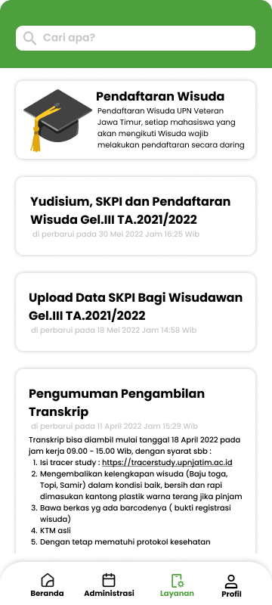
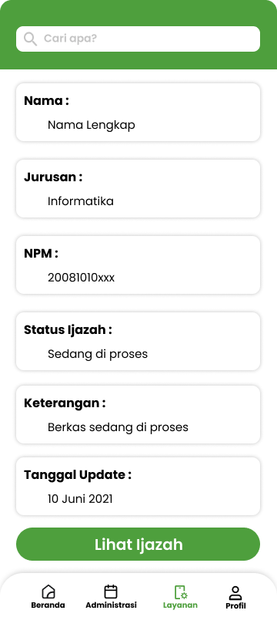
Desktop
Software
Info Wisuda & Tracking Ijazah
Halaman info wisuda menampilkan berbagai informasi yang berkaitan dengan wisuda
Halaman tracking ijazah digunakan untuk mencari data ijazah mahasiswa

Slide 25
Terima Kasih!

